Slide 1
1/31
組付け スポンジ工程
はみ出し不良対策
FC WS 第1製造部 機能部品3課 33係
フューエルキャップ サークル
発表 ：大崎 有毅
PC ：中桐 弘太
Notes:
それでは、FC第1製造部機能部品3課 33係
フューエルキャップサークルの発表を始めます。
テーマスポンジ工程はみ出し不良対策
発表者大崎、PC中桐です。宜しくお願いします。★

Slide 2
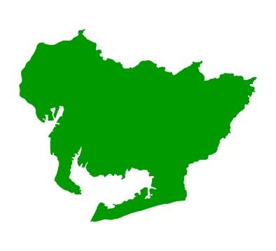
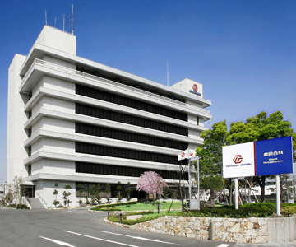
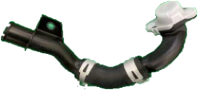
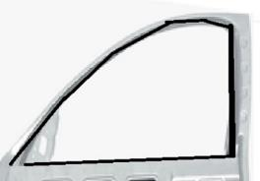

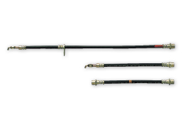





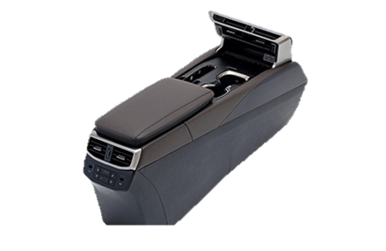
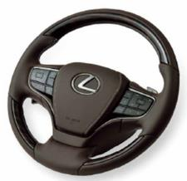



会社紹介
2/31
設立 ： 1949年 本社 愛知県清須市
《2023年度》
売上高 ： 1兆711億円 【連結】
社員数 ： 38,951名 【連結】
本社
FC・WS事業本部
機能部品
ウェザーストリップ製品
内外装部品
セーフティシステム製品
世界16の国と地域に61のグループ会社で事業展開
Notes:
P1
弊社は本社を愛知県清須市に置き、世界１６の国で事業展開しており、大きく分け4種類の自動車部品を生産しています。●
私が所属しているのは、FC・WS事業本部です。●

Slide 3
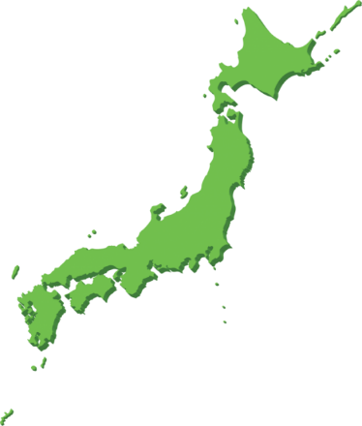
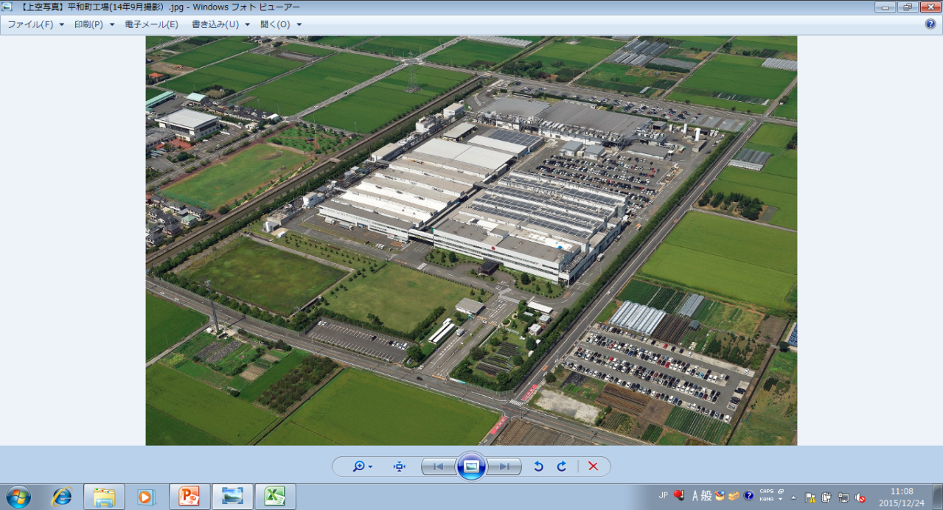
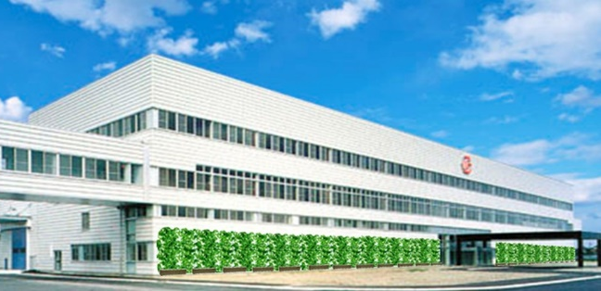

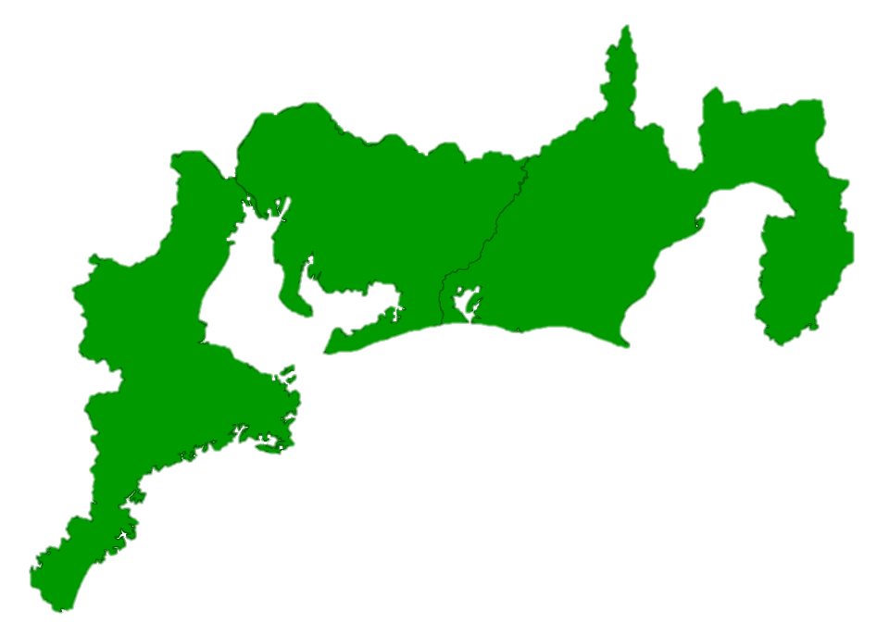



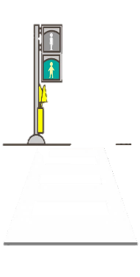
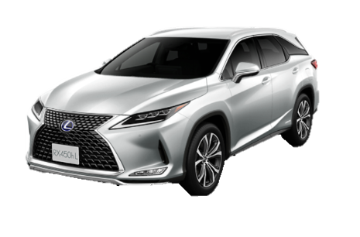
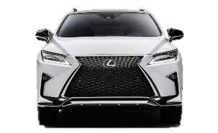
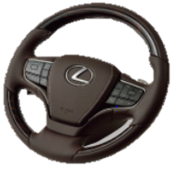
FC・WS事業本部概要
3/31
【国内生産拠点：4拠点】
４棟
研究開発
稲沢市
平和町工場
1棟
エアバッグ製品
５棟
（機能部品製品）
２棟
機能部品製品
➀ 春日工場
自動車の基本性能を支える保安部品を生産
走る
曲がる
止まる
② 平和町工場
➂ 森町工場
④ いなべ工場
Notes:
P2
FC・WS事業本部は国内の生産拠点が4拠点あり、私が所属する工場は、愛知県稲沢市に位置しています。
自動車の基本性能を支える保安部品を生産しています。●

Slide 4
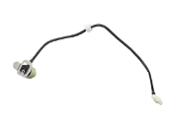
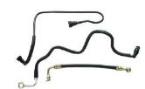





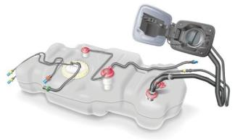


FC領域の製品について
4/31
・・・平和町工場生産部品
・燃料タンク周辺部品
フューエルホース＆チューブ
（写真はエンジン側ホースを含む）
ロールオーババルブ
フューエルフィラーキャップ
フューエルフィラーリッド
キャップレスデバイス
樹脂フューエルフィラーパイプ
フィルリミットベントバルブ
Notes:
初めに製品紹介ですが、私たちの造る製品は、
主に燃料タンク周辺部品を生産しています。★

Slide 5


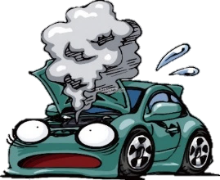
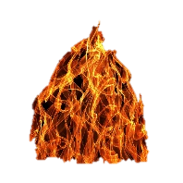

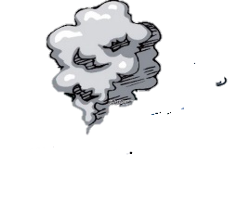


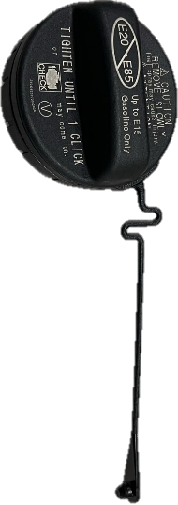
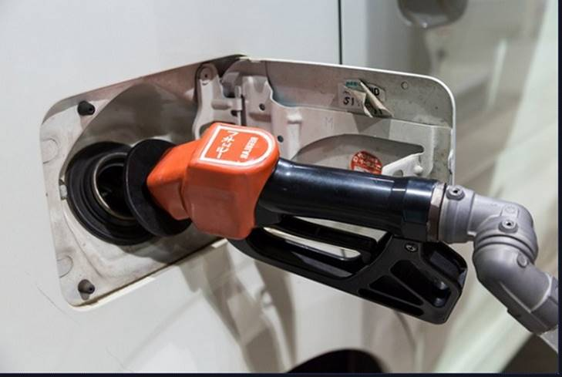
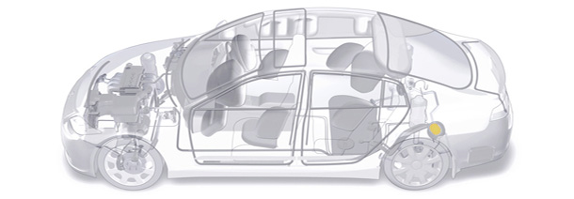

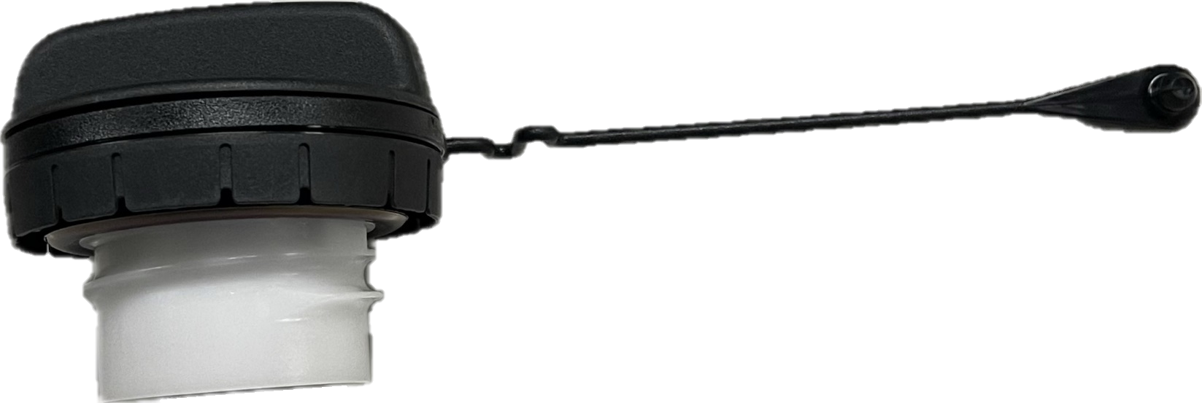
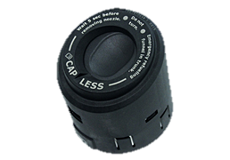
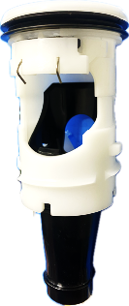
職場紹介
5/31
・私たちが働く工場
人の命を預かる
重要な製品
【保安部品とは？】
本社、春日工場
自動車の構造・装置・機能などの不具合により
人身事故または車両火災につながる恐れのある部品です。
人身事故
（イメージ）
車両火災
（イメージ）
平和町工場（稲沢市）
・私たちが生産する製品
給油口に使用
フューエルキャップ
キャップレス
保安部品
トヨタ、ホンダ、日産
日産、三菱
Notes:
私たちの職場は稲沢市にあり、
給油口に関わる、フューエルキャップやキャップレスを
生産し、自動車の基本性能である
「走る・曲がる・止まる」に関係した保安部品で、
不具合があると人身事故や車両火災に
繋がる恐れのある部品です。★

Slide 6
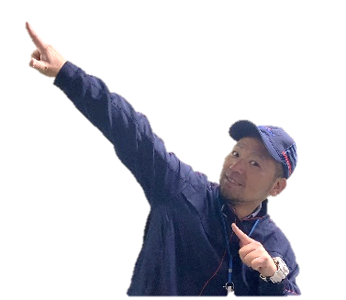
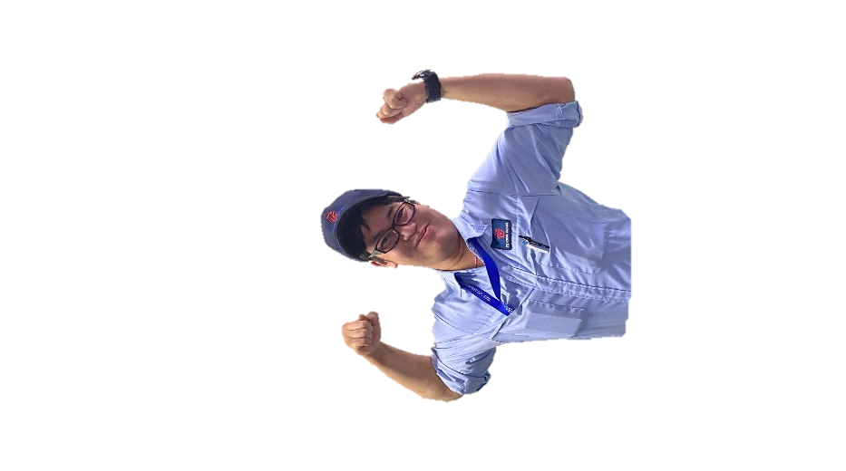
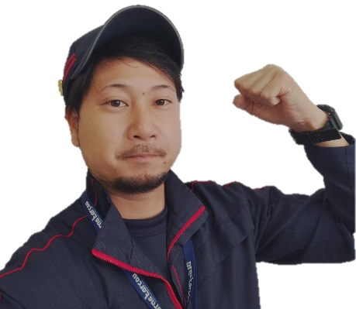


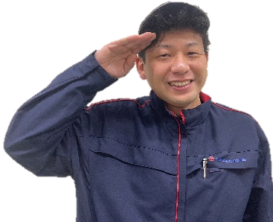
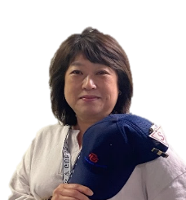
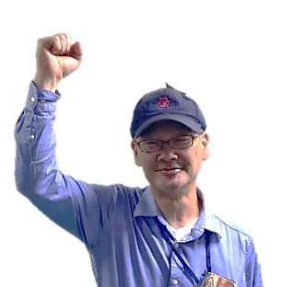
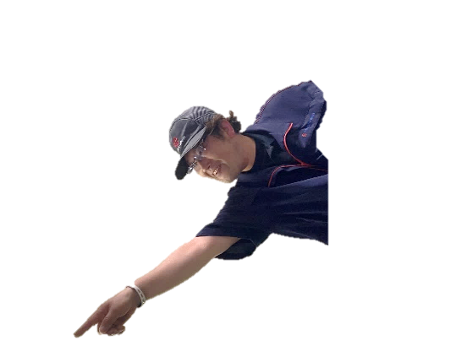

サークル紹介
6/31
サークルメンバー
【世話人】
【アドバイザー】
リーダー
3課のサークル活動状況
newメンバー
古川班長
キャップサークル
各サークルで日々、切磋琢磨し
課内全体のサークルレベル向上を
心掛けており、サークル活動が
活発な職場です‼
31係
大山班長
リングサークル
堀田係長
鬼頭班長
MⅡドラゴンズ
河邉 係長
須田課長
辻村 班長
清水班長
MⅡジャイアンツ
大崎
中桐
野田
活動歴 | ８年
会合回数 時間 | 2回/月・1時間/回
モットー | 自分たちの手で働きやすい環境をつくる！
リーダーの 決意・目標 | ・失敗を恐れず、常に学び、常に成長！ ・コミュニケーションを大切に ・全員でレベルUPに挑戦！
32係
鈴木班長
ONE WAY
若山係長
加藤班長
イーグルサークル
黒井担当
中村
角田
推薦責任者
33係
フューエルキャップ
サークル
辻村班長
河邉係長
古澤班長
Chickサークル
鈴木
江尻
Notes:
次にサークル紹介です。
私達は、フューエルキャップサークルに属し、
常に世話人、アドバイザーと連携し、活動しています。
メンバーは7人で、
今回から新メンバーとして中桐さんも参加し、
自分たちの手で働きやすい環境を作るを
サークルのモットーとし
全員参加で活動しています。★

Slide 7


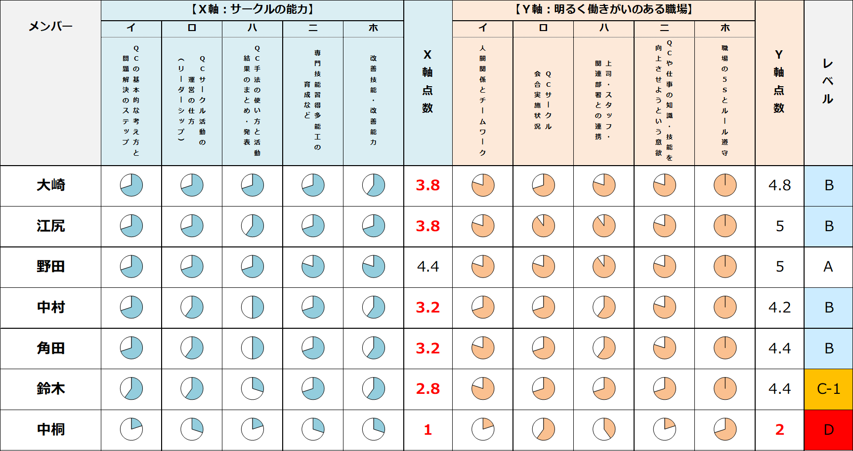
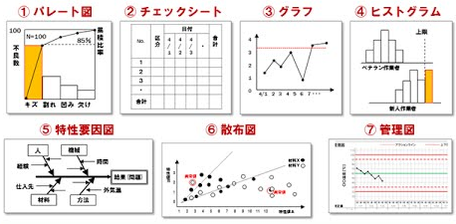


サークル紹介
7/31
フューエルキャップサークル【個人レベル評価・教育目標】
２０２３年度個人レベル評価を実施
…レベルアップ箇所
２０２３年度個人レベル評価を実施
所属
サークル名
リーダー
アドバイザー
世話人
28070
河邉 誠
支援者
23085
須田真矢
3.8
レベルアップ対象者の中桐さん
レベルUP目標
3.8
2
「重点項目」
x軸 レベルUPのポイント
ＱＣ7つ道具
新人を育成することで
サークル全体レベルを
Bゾーンへ！！
4.4
イ…QC的考え
現地・現物・現実の3現主義の考え方を実践を通じて学ぶ
ハ…QC手法
ＱＣ7つ道具の種類・目的を知り実践から理解を深める
（グラフ、パレート図、特性要因図、ヒストグラム、散布図など）
3.2
3.2
2.8
全体のサークルレベルからX軸：サークル能力が低く
どのようにレベルを上げるのか個人レベル評価を実施
3.0
Notes:
次にサークルレベルですが、レベル診断より、
現在Cゾーンに位置し★
特徴として★X軸のレベルが低い為、
さらに★個人ごとの内容を確認してみると、
新人である★中桐さんのレベルが影響していました。
その中でも、特にX軸の★イとハのレベルが低い事が分かり、活動の中で重点項目として取り上げ、
QC7つ道具を取り入れることで、★
CゾーンからBゾーンへ、レベルアップを図っていきます。★

Slide 8
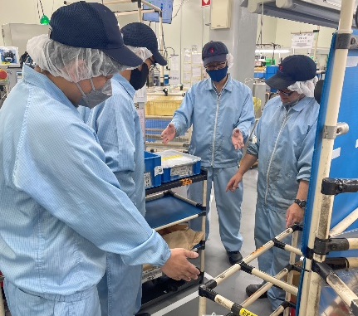
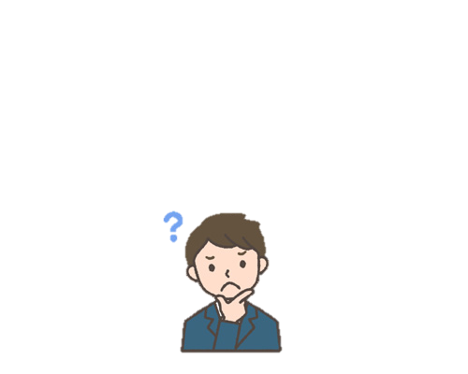

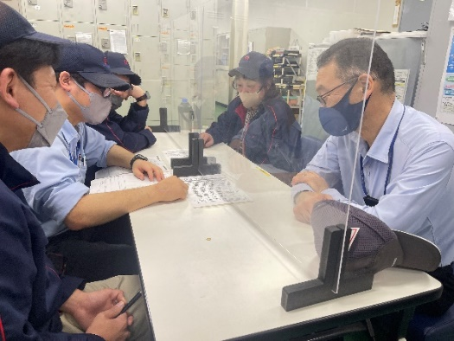
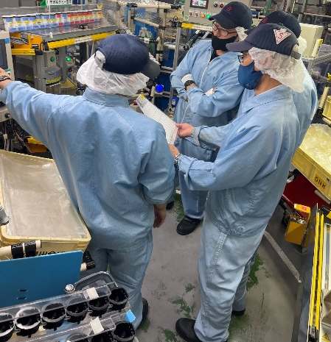
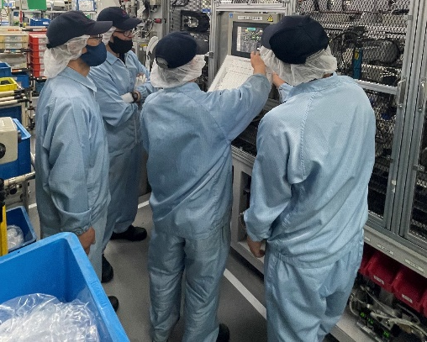



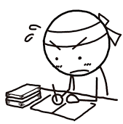
テーマ選定
8/31
理解を深める為の現地確認をしよう！
上位方針
・安全最優先 品質不具合０化していく
通路が狭くて
危険だね
ある日の会合風景…
困りごと出たけど
あんまりイメージ
湧かないなぁ
どうする…
Ｓ：安全
キャップレス1・2の間の通路が狭い【角田さん】
5号機の段差につまづく【大崎】
395Aのハウジングセット治具が硬く抜けない【江尻さん】
ガスケット品種
異常が多いね
Ｑ：品質
19号機ガスケット品種異常が多い【中桐さん】
20号機ガスケット品種異常が多い【江尻さん】
・ 18号機バルブASSYセットミスが多い【中村さん】
部品棚の２Sが行き届いていない【角田さん】
キャップレス不良が多い【鈴木さん】
スポンジ工程不良が多い【中村さん】
Ｃ：コスト
早速
点数付けしよう
Notes:
まず、はじめにテーマ選定ですが、
上位方針をメンバーと共有しながら★
メンバーの困りごとを出しあい安全・品質・コストで層別。★言葉だけでは★イメージが湧かない為、
現地・現物で1つづつ確認し、理解を深め、★
点数付けをしました。★

Slide 9
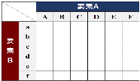




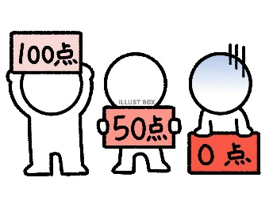


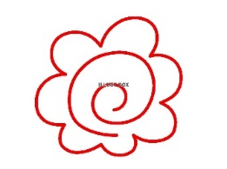
テーマ選定
9/31
【レベルUPポイント】
ハ…QC手法
マトリクス図
・点数付けしてテーマを決めよう！
＜ 選定理由 ＞
◎…5点 〇…3点 △…1点
3レンジャーに！！
 | 困りごと | コスト | 実現性 | 緊急性 | 会社貢献 | 合計
安全 | キャップレス1・2間の通路が狭い | △ | △ | ◎ | ◎ | 12
 | ５号機の段差につまづく | △ | △ | ◎ | ◎ | 12
 | 395Aのハウジングセット治具が硬く抜けない | △ | △ | ◎ | ◎ | 12
品質 | 部品棚の2Sが行き届いていない | 〇 | 〇 | ◎ | ◎ | 16
 | キャップレス不良が多い | ◎ | △ | ◎ | ◎ | 16
 | スポンジ工程不良が多い | ◎ | ◎ | ◎ | ◎ | 20
コスト | 19号機ガスケット品種異常が多い | △ | 〇 | 〇 | ◎ | 12
 | 20号機ガスケット品種異常が多い | △ | 〇 | 〇 | ◎ | 12
 | 18号機バルブASSYセットミスが多い | 〇 | 〇 | 〇 | ◎ | 14
我々！！
安全最優先なので
職制即対応
任せて！！
河邉
くん
辻村
くん
古澤
くん
班長
係長
班長
スポンジ工程の不良が多い
◎
◎
◎
◎
20
テーマに決定！！
どのぐらい不良が
発生しているのかな？
点数つけるぞ！
よくできました!!
フム！
フム！
GO GO!!
Notes:
点数付けでは、マトリクス図を用いて整理し、その中でも
★安全最優先であり、上位者へ対応してもらいました。
残す品質と、コストで評価し、
★「スポンジ工程の不良が多い」に決定しました。
では、どのぐらい不良が発生しているのか、
現状調査へ進みます。中桐さんの理解度レベルは55点です。★

Slide 10

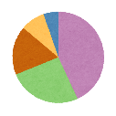
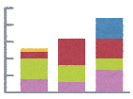


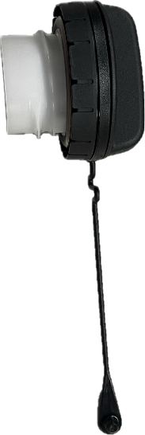
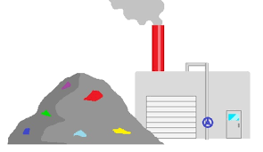
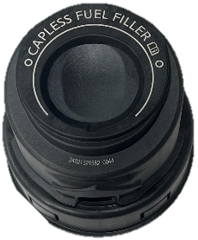


現実！
10/31
現状調査1
全てを、
洗い出しましょう
現物！
3現主義！
【レベルUPポイント】
7/23
現地！
ハ…QC手法
円グラフ
棒グラフ
・工程ロスの確認
＜ 選定理由 ＞
①手動機キャップ・キャップレス比率 （調査期間7/1~7/31）
②キャップレス手動組付け工程別 ロス金額 （調査期間7/1~7/31）
係内手動機ロス金額：330.5千円/月
(千円/月)
スポンジ工程金額不良ロスが多い
53.2
53.2千円/月×12ヶ月＝638.4千円/年（A）
・スポンジ工程
・生産数：13,571ヶ/月
・不良数：179ヶ/月
・不良率：1.3%
千円/月
千円/月
フューエルキャップ
キャップレス
キャップレス金額不良ロスが多い
（参考）
図1. 金額ロス不良発生グラフ
図2. 手動組付け工程別金額ロス発生グラフ
③スポンジ工程 可動率内訳
④スポンジ工程 生産性
⑤スポンジ工程 生産負荷
不良ロスと残業ロスを
合わせると・・・
（A）+（B）＝
944.4千円/年
工程設計目標89ケに対し未達
TOTAL:306千円/年（B）
（残業ロス工数）
不良が影響
(ヶ/H)
不良が影響
（H/日）
工程設計目標
87%に対し未達
ロス時間
ギョエー！
定時 7.7ｈ
図3. スポンジ工程 可動率
図4. スポンジ工程 生産性
図5. スポンジ工程 山積みグラフ
Notes:
ここでは、自職場の工程ロスを整理し、
製品別ではキャップレス、
金額不良では、スポンジ工程のロスが多く発生しており、
★ロスの影響で、工程設計に対して可動率が未達の状況。
生産性が悪化する事で、残業になっています。
この工程ロスの実態を、金額で整理してみると、
なんと年間で約95万円もロスが発生しており、
メンバー全員でロスの大きさと、緊急性を認識できました。
では、工程を調査していきます。★

Slide 11




製品説明
…キャップレスとは？
11/31
フューエルキャップ
キャップレス
①
2017年~
生産開始
②
④
②
①
③
キャップを外してからの給油
(4action)
キャップを着脱する操作もなく給油
(2action)
★キャップの閉め忘れの心配がない
Notes:
始めに、キャップレスがどういう製品であるのか簡単に説明します。★
主にフューエルキャップはガソリンを入れる際、キャップを外してから給油をしますが、★
キャップレスは、キャップを着脱する操作もなくそのまま給油できるという利便性のある製品です。★
そしてキャップがないため給油後にキャップの閉め忘れの心配がなく、ガソリンの漏れを自然と防げる安全性にも利点があります。★

Slide 12














現状調査2
3現主義！
12/31
工程概要
やるぞ-！
⑥スポンジ工程を知ろう
今回の対象工程
①部品準備
②ｽﾎﾟﾝｼﾞ貼付け
検査
③外観検査
①部品準備
②スポンジ貼付け
検査
③外観検査
④出荷
④出荷
アウター
表側
裏側
スポンジ
離型紙
類似例
スポンジ
スポンジ貼付
検査機
ドアの隙間テープ
Notes:
スポンジ工程の概要です。★
部品は、アウターとスポンジです。★
スポンジ貼付・検査機で
アウターの裏側にスポンジを貼り付け、★
外観検査をして、箱詰め・★出荷されていきます。
ここで、メンバーから素朴な疑問として、
スポンジって何で必要なの？と質問がありました。
では、勉強会で知識を深めていきましょう。★

Slide 13












現状調査3
3現主義！
【レベルUPポイント】
13/31
イ…QC的考え
Y軸
ハ…他部署連携
⑦製品の理解を深めよう！
＜ 選定理由 ＞
・製品仕様、構成品
ありがとう
設計から
資料を取り寄せ勉強会
どうぞ
大植くん
河邉くん
スポンジがないと・・・
外気吸入で給油機が異常検知し、給油できなくなる
おっ！
レベルアップしたね！
・製品に触れて理解する
参考 ブーツ付き給油ノズル（北米）
スポンジって何の為に
付いているのかな？
・スポンジの役割：ブーツ付き給油ノズル使用時の外気吸引防止
Notes:
勉強会で必要な情報を、世話人へ相談し、
設計部署の方に資料を送って頂き、★製品に触れながら勉強会を実施しました。★
キャップレスの製品には給油時のシール性が求められており、
スポンジがないと外気の吸入バランスが崩れ給油機が異常検知し給油できなくなり★
給油ノズルの形状も各国で様々でスポンジの役割として、
ブーツ付き給油ノズル使用時の外気の吸引をコントロールする役割があることが分かり、★
メンバーがスポンジの重要性と製品知識の理解を
深める事が出来ました。更なる現状調査へ進みます。★

Slide 14








現状調査4
【レベルUPポイント】
14/31
ハ…QC手法
棒グラフ
パレート図
⑧日々の生産や人で不良の発生率は変わる？
⑨どんな不良が一番発生してるの？
調査期間8/7~8/9
担当：大崎・中桐
生産モニター
生産モニターでは
不良数しか確認
できない。
不良の詳細を
確認する方法は？
（個）
日によって…人によって…
バラつきなし！
調査期間8/7~8/9
担当：中村・江尻
（個）
n=12
占有率（％）
パソコンを繋いで
みればどの項目で
NG判定しているか分かります
Aさん
生産数699ヶ
不良率0.4%
Bさん
生産数795ヶ
不良率0.5%
Cさん
生産数917ヶ
不良率0.5%
生技：高さん
はみ出し不良だけ
発生しているね
図6.個人別 不良発生グラフ
図7.不良モード別 占有率
参考
生産 2,412ヶ
良品 2,400ヶ
不良 12ヶ
不良率 0.5%
検査NGは、すべて「はみ出し不良」です。
さらに詳しく調べていきましょう！！
なるほど
なるほど
Notes:
次に、人や日によって、不良発生にバラつきや、
変化がないかを調査した所、
発生率を見てもバラつきはなく、★
次に、どの不良モードが一番多く発生しているのか、
調査する事にしましたが、
生産モニターに全体不良数の表示しかない為、
確認する事ができません。
そこで★生技の方へ相談し
パソコンを繋ぎ確認して頂いた結果、★
検査NG品のすべてがはみだし不良であることが判り、
さらに詳しく調査していく事にしました。★

Slide 15










現状調査5
15/31
⑩スポンジ貼付と検査機の流れ
スポンジはどうやって
貼付てるんだろ・・・？
この不良だけ発生
1st スポンジ貼付工程
ん～～
欠品
①アウターを設備上面にセット
はみ出し
２重貼り
①アウターを設備上面にセット
２st 検査工程
②スポンジを設備下側にセット
離型紙をはがす
②スポンジを設備下側にセット
離型紙をはがす
矢印マーク
③設備起動
設備上昇・スポンジ貼付
検査NG時自動排出
③設備起動
設備上昇・スポンジ貼付
④スポンジ貼付後
設備下降・製品完成
セット治具
④スポンジ貼付後
設備下降・製品完成
はみ出し不良って
どんな不良…？
製品の矢印マークとセット治具内側の切りかけ部に合わせてセット
何？
何？
Notes:
まずは基本を知る為の、スポンジ貼付と検査機の流れですが、
★1STではアウターを設備上面にセットします。
次にスポンジを設備下側にセットし、離型紙をはがします。
設備を起動することで、
設備が上昇し、スポンジの貼付を行います。
スポンジ貼付後設備が下降し、完成品となります。★
続いて、2ST検査工程では、製品矢印マークと★
セット治具内側の切りかけ部に合わせてセットします★
検査項目として、はみ出し・２重貼り・欠品の3項目があり、検査NGの場合はセット治具が★自動で開き
赤箱へ排出される仕組みになっています。
今回の不良は、★この、はみ出し不良になります。
では、はみ出し不良をもっと深堀りしていきましょう。★

Slide 16




現状調査6
16/31
⑪はみ出し不良ってどんな不良？
スポンジ
＜振返り＞スポンジの役割
…給油ノズル使用時の外気吸引防止
正常品
不良品
ダバダバ
スポンジ貼付
禁止エリア
はみ出し箇所
ガタガタ
貼り付け禁止エリアに
スポンジがはみ出す異常
スポンジがはみ出すことで、車両に組付けた際に
シール性が損なわれてしまう!!
ｔ₌2㎜
⑫スポンジの位置を
どうやって検査してるんだろう？
スポンジ
レーザーセンサー
A
上側
B
レーザー
C
D
下側
はみ出し
閾値領域
1.00mm~-1.00mm
アウター製品
（しきいち）
閾値とは、水準を超えると特定の変化が生じたり判定が変る場合の数値的な境目
レーザー照射し、レーザーの跳返り（距離）で検査してる!
Notes:
はみ出し不良は、スポンジを貼りつけた際に、
スポンジ貼付禁止エリアにスポンジがはみ出す事を言い、
スポンジがはみ出した場合シール性が損なわれ
機能に影響します。★
では、どのようにスポンジの状態を設備で
検査しているかですが、センサーからレーザーを照射し、
スポンジとアウター製品までの距離を測定することで
正常と異常を判別しています。★
レーザーセンサーはA～Ｄの4つのポイントで
上側のAB、下側のCDの各2か所で
それぞれ高さの違いや位置を見ています。★

Slide 17


現状調査6
17/31
プラス方向
上側
矢印マーク
マイナス方向
下側
マイナス方向に
ずれる
セット治具
⇨位置を
位置決めストッパーにセットする
異常
ＮG品を観察だ！
正常
プラス方向に
ずれる
上側
上側
上側
下側
下側
Notes:
製品矢印マークを★位置決めストッパーにセットし
正常品に対し、センサーの上下にある★
青いポジションにスポンジが入り込む事で
上側・下側にズレる事を設備は異常と判定しています。★

Slide 18









現状調査7
18/31
⑬NG品の現物確認をしよう！
（個）
設備でNG品を
再検査してみよう
上側
再検査した結果…
はみ出しNGの全てが良品で、誤判定している!!!
ＯK品と見比べても
違いが無いよね！
下側
数値の表示すらされてないのは なぜだろう…？
（mm）
上側閾値
(1.0）
（mm）
本来のNG発生数値
下側数値データなし
下側閾値
（－1.0）
図8.管理図
スポンジが測定領域から外れると数値化されません
図9.管理図
Notes:
次に異常検出した製品の状態を確認したところ、
OK品と比較しても違いが無いので、
再検査してみると、★
はみ出しNG品のすべてが良品で
誤判定であることが分かりました。
異常発生時のセンサーの測定値を調べる為
再度生技高さんにパソコンを繋いで貰い確認した結果★
すべて下側で異常となり、
測定値が表示されていませんでした。
何故かを確認した所、スポンジが測定領域の範囲から
外れた場合、数値が表示されないことが分かりました。★
本来のNG品が発生した場合の表示は、
上側も下側も測定値が表示されるはずですが、
何らかの原因で、下側の測定ポイントの領域から外れた事で、測定ができずに異常となっており、★
今回の調査結果より誤判定である事も分かりました。★

Slide 19





目標設定・活動計画
19/31
・目標設定
不良0へ
誰が | 何を | いつまでに | どうする
フューエルキャップ サークル全員 | はみ出し不良 誤判定 （約180個/月） | 23.12月末 | 0個
サブリーダー
中桐
X軸 イ・ハ
1➡2
喜びあり！
レベルアップ!!
イ…QC的考え・サークル運営
ハ…QC手法
計画
・活動計画
‘山あり’
‘谷あり’
実績
実施項目 | ステップ リーダー | 教育係 | 23.7月 | 23.8月 | 23.9月 | 23.10月 | 23.11月 | 23.12月
テーマ選定 | 全員
現状把握 | 角田 | 大崎
要因解析 | 鈴木・野田 | 大崎
対策の立案・実施 | 江尻 | 大崎
効果の確認 | 中村 | 大崎
標準化 | 大崎 | 辻村
活動の振り返り | 全員 | 大崎
ホップ！
実践、グラフ・マトリックス図を勉強
ステップ!!
実践、系統図を勉強
会合時に
勉強会を実施
ジャンプ!!!
実践、系統図を勉強
Notes:
次に、目標と活動計画ですが、
フューエルキャップサークル全員で、
はみ出し不良誤判定を23.12月末までに0個にし、
活動計画としてサークルレベルを上げる為に、
実践でQC手法の勉強会をレベルアップに向け、
活動を進めていきます。★

Slide 20




要因解析
【レベルUPポイント】
20/31
ハ…QC手法
特性要因図
人
教育がうまく
されていない
材料
ばらつく
製品のセット位置
荷姿が安定してない
セットの
仕方が悪い
製品が熱い
正しくセットしていない
冷え
ずらい
納入袋に隙間がある
詰め込み
すぎている
セット時のずれ
アウターの
形状が変形する
数値が拾えず誤判定になる
ばらつき
スポンジの形状が
変形する
慌て作業に
なっている
員数が
多い
両手でする人
片手でする人
入れ方が悪い
縮む
セット位置を
確認していない
引っ張られる
セットのやり方
製品同士が重なる
やわらかい
レーザー照射
両手でセット
振動が伝わる
照射量が少ない
決まりがない
ストッパーの変形
光量弱い
セット位置からずれる
ガタがある
スポンジ貼付
位置がずれる
レーザーセンサ
ストッパーで
止まらない
早い
決まりがない
レーザー照射
位置がずれる
位置が悪い
片手でセット
なぁぜ
なぁぜ？
スピード
測定の目的が
あっていない
レーザー照射部が
汚れてる
ストッパーの滑り
遅い
セット治具が
安定しない
機内の
明るさが暗い
②セット位置が
ずれる
幅が
狭い
照射距離があっていない
セットが緩い
セット治具
が滑る
①照明の影に
なっている
方法
治具の摩耗
収縮する
読み取り
設備
照度が
安定しない
作成日: 23/9/26
作成者: 大崎・中桐
セット治具の形状が変化
Notes:
次に特性要因図を用いて、要因解析を実施しました。
主要因として、設備の照明の影になっていると、
方法のセット位置がずれるを選定し要因の検証に進みます。★

Slide 21









要因の検証1
【レベルUPポイント】
21/31
ハ…QC手法
散布図
①照明の影になっている
（照度が影響してレーザーセンサーの測定ができていないのでは？）
照度をかえたらどうなるの？？
ハイ！
ポーズ！
照明追加前
照明追加後
照度の違いでどのような
変化がみられるか検証だ！
現状の明るさ100ルクス
（個）
結果
日付 | 10/3 | 10/4 | 10/5 | 10/6
照度 | 50ルクス | 250ルクス | 500ルクス | 1000ルクス
生産数 | 919ヶ | 968ヶ | 943ヶ | 532ヶ
不良数 | 7ヶ | 8ヶ | 7ヶ | 4ヶ
不良率 | 0.7％ | 0.8％ | 0.7％ | 0.7％
相関なし
不良率に変化はなく照明（影）の影響は無い事が検証できた！
図10.散布図
次の要因検証に進もう
OK！
Notes:
要因検証1 では、照明度の影響を受けて
誤判定に繋がっていると推測し、★
設備内の照明を追加し、★照度に変化を与えて確認した所、★不良率に変化はなく、★照明の影響は無い事が検証できました。
では、次の要因2に移りましょう。★

Slide 22











要因の検証2
【レベルUPポイント】
22/31
ハ…QC手法
管理図
②セット位置がズレる？
（人が矢印マークと治具のセット位置を確認している）
セット位置をズラしたらどうなるの？？
上側
プラス方向
プラス方向
下側
+６㎜
（mm）
+４㎜
+2㎜
-2㎜
-４㎜
マイナス方向
-６㎜
マイナス方向
位置決めストッパー
セット位置
図11.管理図
ﾏｲﾅｽ方向の６ｍｍの位置で、
下側の数値が拾えていないことが確認できた
A
位置決め部分
B
測定不能・・・
なぁぜ?
やっぱり、製品を回転させた時に
ワークセット位置が6mmズレると
測定ができないことが分かった。
なぁぜ?
NGになるのは
分かるけど
なんで測定
できないんだろう
マイナス方向に6ｍｍズラした時の画像
Notes:
要因検証2では、製品の矢印マークが
セット位置からズレる事が影響していないか確認します。
製品のセット位置を、意図的にプラス方向・マイナス方向に
それぞれ2mmずつズラして検証してみると、
★マイナス方向の6mmの所で、
下側の測定値が表示されない事が分かりました。
そこで、★生技の高さんに依頼し6mmずれた時の画像を
メンバー全員で確認した所、★
ワークセット位置が6mmずれると、センサーの測定領域から
外れた箇所を測定している事が分かり、
以前に高さんから教えてもらった、測定領域を超えてしまうと、表示されない現象が発生するメカニズムとまったく同じでした。
★なぜ測定領域を超えた位置で製品がセットされているかを
追求していきます！★

Slide 23



















要因の検証2
23/31
セット位置
＜製品形状＞
正 常
異 常
よいしょ！
よいしょ！
２ｍｍ
マイナス方向
矢印マーク
高さ凸部
2㎜
製品の矢印マーク
凸部2mm
製品矢印マーク
製品矢印マークが
セット治具の位置決めストッパーに
入り込み製品が持ち上がることで
下側の測定位置のみが外れ
レーザーセンサーが測定できない
ことが確認できた!!
位置決めストッパー
深さ凹部
5㎜
位置決めストッパー
深さ凹部5㎜
製品の矢印マーク
セット治具の平面
セット位置
マイナス6㎜セットの状態
④技能員の作業確認
ちょっと待った!!!!
そんなことしたら気遣い作業になっちゃうよ！
どうにかしないと
担当技能員の負担もかかるよ！
キョロ
キョロ
担当技能員
製品を回転させてセットしている
正しい位置にセットしているつもりだけどな。
おおさき~!!
ポコ
スカ
キョロ
じゃあマイナス６㎜のずれが
発生しないように対策すればいいよね！？
技能員の気遣い作業を
無くしましょう
汗
スカ
ポコ
ごめんなさい~
Notes:
まず、製品とセット治具の形状を確認します。
製品の矢印マークには高さ２㎜の凸部があり、
セット治具では5mmの凹部があります。
セット位置にセットした時、★
製品の矢印マークがセット治具の位置決めストッパーに
入り込み、製品が持ち上がり、下側の測定位置がズレて、
センサーの測定領域を超えてしまい、測定できない事が
確認できました。すなわち、ズレ検証における、
マイナス6ミリの状態が作りあげる事が検証できました。
事実確認をする為に★作業を確認してみると、
製品をセット時にマイナス方向に回転させてセットしている為、★正しい位置よりマイナス方向にズレて
セットしてしまう事を確認できました。
じゃぁ、★マイナス6mmまで、ゆっくりずれないように
セットすれば対策完了だね！と安易な考えを言い、
ベテランメンバーから指摘！★ （間をおく）
技能員の負担と気遣い作業が発生してしまう為、
気遣い作業を無くす対策を考えていきます。★

Slide 24



対策の立案
ここから、
気遣い作業を
無くす対策ですね！
実施可能な手段
期待効果 | 実現性 | コスト | 評価点
2次対策
製品をクランプして
固定する
◎ | 〇 | 〇 | 11
1次対策
気遣うことなく
製品セットでズレないようにする為には
セット位置を固定しなくても
読み取れるようにする
セット治具の底の
製品矢印部分を削る
◎ | 〇 | 〇 | 11
対策①
隙間にシートを埋める
◎ | 〇 | ◎ | 13
決まった位置に
セットできるようにする
対策していこう
治具に製品が
入り込まないようにする
◎ | △ | △ | 7
対策②
製品セット時に
ズレても読み取れるようにする
セット位置を気にせずに
センサーで読み取れるようにする
◎ | 〇 | ◎ | 13
◎･･･５点 〇･･･３点 △･･･１点
Notes:
では、対策の立案です。
気遣うことなく製品セットでズレないようにする為の
方策を検討し、コスト、実現性などで評価した結果、
★二つを対策で進めることにしました。

Slide 25












対策の実施①
25/31
セット治具と製品の隙間を無くす
異常時
治具を作り変えて
位置が決まるようにしてみよう
作り変える前に
簡易的に
確認しよう
マイナス方向
製品矢印マーク
治具変更イメージ
隙間があるからマイナス方向に
入り込んでしまう
シートにて隙間を埋めた
セットに時間がかかるし
製品に傷がつくんじゃないかな⁇
効果はあるけど
対策としてはイマイチ…
対策2を
実施しよう
Notes:
始めに、対策の実施1で、
セット治具と製品の隙間を無くす対策ですが、
マイナス方向に製品が入り込んでしまうのを防止する為に、
治具を作り替え、★製品矢印マークが、
入り込まないようにします。★
治具を作り替える前に、暫定でシートを貼り付け★
隙間を埋めて、効果を確認してみた所、
隙間が埋まった事でズレなくなりましたが、★
セット時に固くはめにくい事で時間が掛かってしまい、
さらに、隙間を無くした事で製品に傷が付く可能性があり、★効果はあるが、対策として実現性がないので、
次の、対策の2を実施していきます。★

Slide 26






対策の実施②-1
26/31
セット位置を気にせずにセンサーで読み取れるようにする
会合に生技・高さんにも参加
してもらい相談!!
知識が豊富な人を呼ぶじょ
これってどうすればできるのかな…?
メンバー
ﾘｰﾀﾞｰ
メンバー
生技
高さん
セット位置を気にせずに
センサーで読み取れるように
するにはどうすればいいですか？
セット位置を固定しなくても
読み取れる方法があります
マスター画像に位置補正機能を追加すれば
セット位置を気にせずに読み取れます
マジでぇ！！
OK！
＊マスター画像
画像解析の際の基準として使われる画像
マスター画像
Notes:
対策の2では、セット位置を
気にせずにセンサーで読み取れるようにしたいのですが、
本当にできるかどうか不安もあり、
会合に★生技の高さんに参加をしてもらい、★
セット位置を気にせずにセンサーで読み取れるようにするにはどうすればいいですか？と相談したところ、★
セット位置を固定しなくても、読み取れる方法があり、★
マスター画像に位置補正機能を追加する事で、
セット位置を気にせず読み取れる事が可能だと分りました。
では、対策の実施に進みます。★

Slide 27












対策の実施②-2
27/31
セット位置が変化してもセンサーで読み取れるようにする
現状
気づかい作業にて製品をセットしている。
製品が６㎜以上ズレると
誤判定していた。
＊このレーザーセンサーには測定位置を
追従して読み取れる機能がある
矢印マークは上向き‼
対策（ハード）
-6㎜以上だと
製品が測定位置からズレるので
誤判定しますよ
正常
異常
設定変更を実施
マスター画像に位置補正機能を追加！
N増し結果
対策（ソフト）
従来のセット位置
対策後のセット位置
レーザーセンサー測定位置
改善前
改善後
矢印マークが入り込み製品がズレてしまう
矢印マークを上向きにすること！上向きならどの位置でも測定できる!!
簡単に！
どの位置でもOK‼
早く‼
プラス方向
製品を回転させて製品を
切りかけ部にセット＝気遣い作業
矢印マークを上側にして
製品をそのまま治具にセット
矢印マークを上向きにすれば、どの位置にセットしても測定できる‼
Notes:
現状では、決められた位置に製品をセットしていた為、
気遣い作業になっていました。
★ハード対策として、マスター画像に位置補正機能を
追加してもらう事で、どの位置でも測定が可能になりました。
ただし生技の高さんより、マイナス6ミリで
製品が入り込む状態では、測定ができないので、
それを禁止するように言われ、★
ソフト対策として、製品の矢印マークを
治具側面に合わせるのではなく、
製品の矢印マークを上側にしてセットすれば、
簡単に位置決めでき、気遣い作業もなく対策完了です。★

Slide 28











効果の確認、標準化
たいへんよく
よくできました！！
28/31
コミュニケーション！
全員でレベルアップ！
①効果の確認
あっぱれじゃ！
工程設計目標達成
目標達成!
（個/日）
（個/月）
（H/日）
（個/H）
（%）
▲0.5H/日
（10H/月）
可動率
7%UP
0継続中
生産性
6%UP
図12.不良対策結果
スゴッ！
図13.不良発生推移
図14.生産性・可動率
図15.生産負荷
金額効果944.4千円/年
②標準化
（千円/月）
（千円/月）
▲638.4千円/年
▲306千円/年
手順書改定
製品セットのしかた
ワンポイントQC作成
製品のセット位置
図16.不良ロス金額
図17.工数ロス金額
Notes:
次に効果の確認です。今回の対策により誤判定であった、
スポンジのはみ出し不良が0ヶになり、現在も0継続中です。
さらに可動率も向上することができ、
残業もなくす事が出来ました。
また、金額効果では不良と工数合わせて
年間で、約95万円の金額ロスが低減できました。
なお、今回の活動で中桐さんの理解度が向上
★標準化として作業手順書の製品セット位置の方法を変更し、ワンポイントQCで、重要なポイントである、
製品のセット位置を標準化として記載しました。

Slide 29






活動の振り返り
29/31
フューエルキャップサークル【個人レベル評価・教育後】
所属
活動後個人レベル評価を実施
サークル名
リーダー
アドバイザー
世話人
28070
河邉 誠
支援者
23085
須田真矢
活動の中でのポイントアップ
教育対象者
x軸 レベルUPのポイント
X軸 ロ…サークル運営
会合時サブリーダーの役割を担い会合議事録の記入を実施。
2点➡3点
X軸 ニ…専門知識
設備の知識・製品の使われ方を学び理解を深めた
2点➡3点
Y軸 イ・ロ… チームワーク・QC会合
会合・活動での意見出し・積極的な発言
メンバーと協力して活動の実施 2点➡3点
次回
イ…QC的考え
現地・現物・現実の3現主義
の考え方を実践し活動できた。 1点➡2点
ハ…QC手法
ＱＣ7つ道具の種類・目的を知り
実践から理解を深めた 1点➡2点
（グラフ・パレート図・特性要因図
ヒストグラム・散布図など）
活動前
活動後
レベルアップ対象者を能力UPさせたことで
ステップアップ達成！
中桐さん
3.4
2.8
Notes:
次に活動後のサークルレベル評価を確認した結果、★
新人の中桐さんにおいて、
X軸のイとハを重点的に教育した事で、
レベルアップができ、活動を通じて★
他の項目のレベルアップにも繋げる事が出来ました。★
サークル全体の評価では
活動前Cゾーンに位置していましたが、★
今回の活動でBゾーンにレベルアップができました。
現状に満足することなく、★さらにBゾーン上位を目指し、
活動を進めていきたいと考えています。★

Slide 30








活動の振り返り
30/31
イェーイ！！
〇 良かった点
～サークル活動を終えて～
●他部署を巻きこんだサークル活動
上司・メンバー・生技が一体となった達成感
●サークルレベルの向上
サークルドリル・TQM提供資料を活用し
勉強会を開き、レベルアップに繋げられた充実感
メンバーからの声
活動を通して、QC手法や設備の知識を
深め合いながらワイガヤで活動ができて良かった
ン~
困りごとを対策し効果に繋げられ
サークルのモットーである
「自分達の手で働きやすい環境をつくる」ことができ
とても良かったです。
□ 苦労した点 反省点
フゥ~!!
●苦労
原因追及で異常発生の客観的な事実から
製品・治具の検証による確信に繋げる為の
データ取りに苦労した。
●反省
気遣い作業が起きている事実があり、
まだまだ着手でいていない事が自分たちの反省点である。
レベルUP!!
イェーイ！！
メンバー全員で活動の
振り返りをしました。
★ 今後の進め方
まだまだ！！
ワイワイ！！
ガヤガヤ！！
●今回培った3現主義に拘り実践していきます！
常にコミュニケーションを重視し
自分達の手で
働きやすい環境づくりに努めていきます。
バンザイ!!
Notes:
最後に、活動の振り返りですが、
メンバーからの声として、
勉強会や活動でQC手法・知識を深めながらワイガヤで
活動ができ、サークルモットーである
自分たちの手で働きやすい環境を作る事ができ、
とても良かったと言って貰いました。
次にリーダーの振り返りとして、★
良かった点では、他部署を巻き込みコミュニケーションが
重要である事を、再認識でき,達成感のある活動でした。
また、苦労した点では、客観的な事実を
確信のある事実にする為に、現物確認での違いや
データ取りに苦労しました。
今後の進め方として、三現主義に拘り、
今回培ったコミュニケーションを重視し、
働きやすい環境づくりにメンバー一丸となって
まいしんしていきたいと思います。★

Slide 31



31/31
みんな出演
ありがとう
次回もよろしく！
ご清聴ありがとうございました
ガヤガヤ！！
ぐうぐう！！
バキバキ！！
バンザイ！！
ムキムキ！！
ワイワイ！！
にこにこ!!
昇竜拳！！
Notes:
これで発表を終わります。
ご清聴ありがとうございました。★

